Slide 1
Rapport d’optimisation SEO
AYMERIC SANDOZ 23 MAI 2022

Slide 2
Balises TITLE et DESCRIPTION
Problème | Recommandation
Les balises TITLE et DESCRIPTION sont vides. Ce sont deux éléments fondamentaux pour le SEO : le TITLE a une incidence directe sur votre positionnement tandis la Meta DESCRIPTION permet d’inciter au clic. | Rédigez une balise TITLE et une balise DESCRIPTION pour chaque page. La balise TITLE doit contenir entre 60 et 80 caractères idéalement, et doit contenir des mots clés. La balise Description, entre 150 et 300 signes.

Slide 3
Language
Problème | Recommandation
La langue de traitement de la page HTML n’est pas renseignée. Utiles pour les outils d'indexation (moteurs de recherche). Les outils de traduction automatique. Les outils de synthèse vocale. | Renseignez le champ lang dans la partie HTML du code avec « fr »

Slide 4
Black Hat
Problème | Recommandation
Du texte a été insérer de la même couleur de police que celle de l’arrière-plan de la page, de taille de police tellement petites qu’il en devient invisible. Risque de pénalités. | Opter pour un texte entièrement visible. Valoriser vos mots clés autrement.

Slide 5
Liens Spammy
Problème | Recommandation
Présence de nombreux liens sans rapports avec le site. Risque de pénalités. Seul les liens pertinent de qualité permettent d’augmenter le référencement. | Supprimer les liens de mauvaises qualités Remplacez les par des liens de meilleures qualités. Mettez en valeur vos réseaux sociaux à l’aide des balises twitter Cards et Open graph.

Slide 6
Fichier CSS et JS
Problème | Recommandation
Les robots prennent trop de temps à lire les fichiers CSS et JAVASCRIPTS. Néfaste pour l’expérience utilisateur et pour le référencement SEO. | Minifier son code CSS et JS à l’aide de certains sites comme Minify.org. Compresser son code à l’aide d’un fichier .htacces. Ajoutez l’attribut async, qui permet de charger et lancer l'interprétation de code JavaScript sans bloquer le rendu HTML

Slide 7
Taille des images
Problème | Recommandation
Les images ne doivent pas être trop lourdes. Certaines images sont trop grande par rapport à leur conteneur. Les formats .bmb sont trop volumineux. | Adapter la taille des images aux contenu avant insertion. Uniformiser les formats. Compresser les images.

Slide 8
Cache navigateur
Problème | Recommandation
Le cache navigateur n’est pas paramétré. Un cache est un espace de stockage de données temporaire, permettant de réafficher ces données plus rapidement. La mise en cache navigateur permet d’accélérer le temps de chargement de vos pages pour vos visiteurs lorsqu’ils reviennent sur votre site. | Configurez, dans un fichier .htacces la durée pendant laquelle les éléments resteront disponibles en cache.

Slide 9
Balises ALT
Problème | Recommandation
Les balises « alt » des images sont mal renseignés. Cette balise sert à expliquer le contenu de l'image aux moteurs de recherche. (conseillé d’y ajouter un mot-clé) Elle sert aussi à décrire l'image pour les personnes malvoyantes. | Décrire correctement les images à l'aide de la balise "alt". Les descriptions des images doivent être précises et adéquates pour les personnes n'ayant pas accès aux images par exemple les utilisateurs de lecteurs d'écran.

Slide 10
Valoriser vos mots clés
Problème | Recommandation
Texte caché sous forme d’image. Du texte permet de mettre en valeur des mots clés et donc d’optimiser le référencement. Texte plus adapté au responsive. | Supprimer les images et les remplacer par du contenu incluant des mots clés. Les mots clés doivent être choisis en fonction de leur pertinence. Entourez vos mots clés des balises « strong » et « em ».

Slide 11
Navigation alternative
Problème | Recommandation
La navigation alternative avec un clavier n'est pas au point. Il manque un indicateur de focus, impossible de se repérer sur la page. | Ajoutez un indicateur de focus aux éléments tel que les liens, les boutons, les images, les formulaires. L'ordre de focus doit être logique.

Slide 12
Avant après

Slide 13
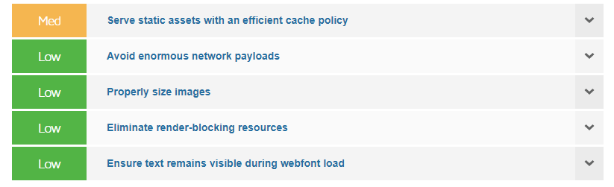
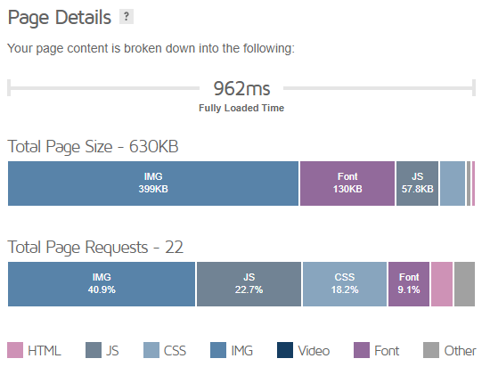
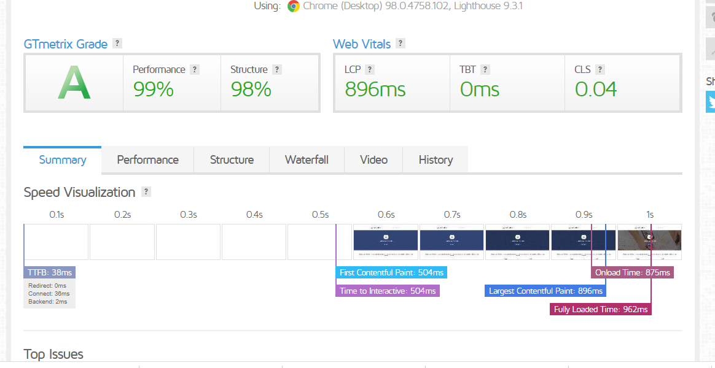
Index Après

Slide 14
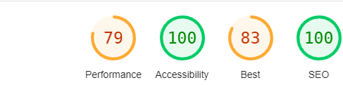
Index Après

Slide 15
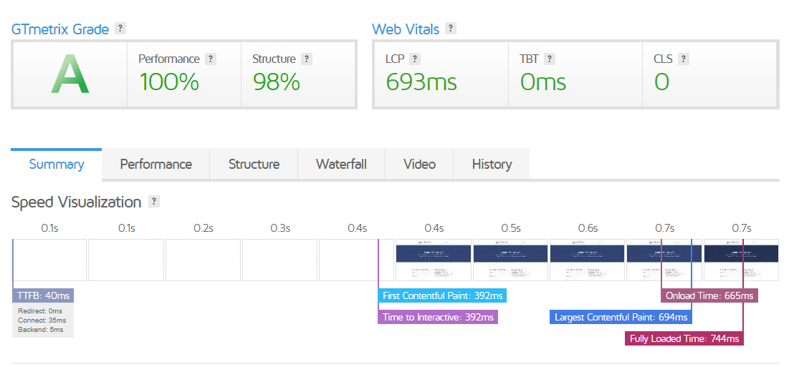
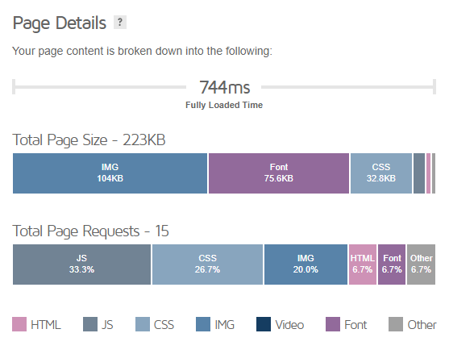
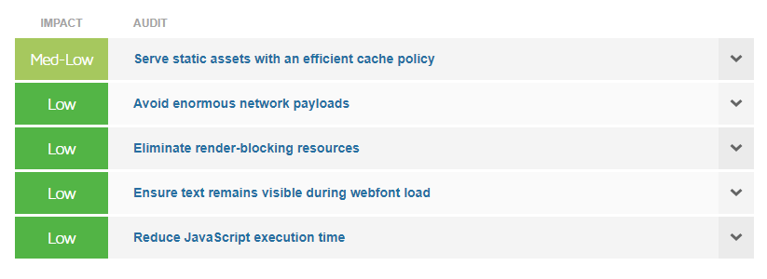
Contact après

Slide 16
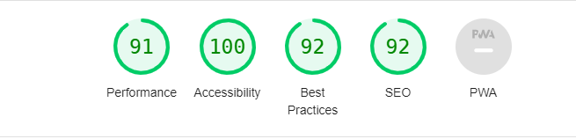
Contact après

Slide 17
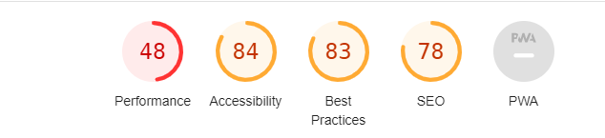
Index Avant

Slide 18
Index Avant

Slide 19
Contact avant

Slide 20
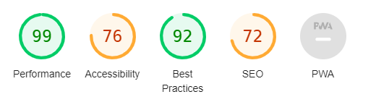
Contact avant

